Slide 1

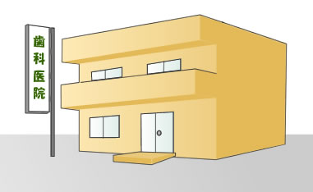
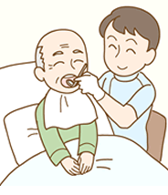
ポータブルユニット・レントゲン貸出の流れ
① 事務局
② 医院
③ 訪問
④ 医院
郵送の場合:
「ご使用後の取扱い」（資料3）を読み
清掃・滅菌する
・事務局員が清掃、
点検、準備を行う
「物品借用書」(資料１)
にサインし
事務局へ送付する
（メーカー点検：１回/年）
「ご使用前の準備」（資料2）を読み
訪問前にユニット
の使用方法・起動
状況を確認する
「ﾕﾆｯﾄ返却時点検表」（資料4）を記入する
【貸出方法】
訪問診療を行う
来館の場合:
「物品借用書」(資料1)
に歯科医師がサイン
をする
【返却方法】
来館 もしくは郵送
（事務局にて着払い）
郵送の場合:②にて行う
使用後はすみやかな返却を!！

Slide 2
ポータブルユニット・レントゲンに関する問合せ
貸出に関するお問い合わせ
広島市歯科医療福祉対策協議会
（広島市中区富士見町１１－９）
ＴＥＬ ０８２－２４４－２６６２
機材に関するお問い合わせ
日本アイ・エス・ケイ株式会社
（旧キング工業株式会社）
（広島市西区庚午南１－２－１）
ＴＥＬ ０８２－２５４－２００１

